Slide 1
Aivot lähinä etänä ja diginä – miten aivotutkimus voi auttaa suunnittelemaan opetusta
Minna Huotilainen @minnahuoti
Kasvatustieteen professori
Helsingin yliopisto

Slide 2
Well-learning
Toiminta
Ympäristö
Well-learning
Oppiminen
Hyvinvointi

Slide 3
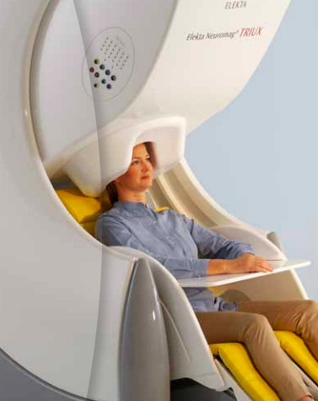
Aivotoiminnan tutkimukset
Laboratoriotutkimuksissa simuloidaan oppimistilanteita
MEG (magnetoencephalography)
fMRI (functional magnetic resonance imaging)
MEG recording
Photo: Neuromag
@minnahuoti

Slide 4
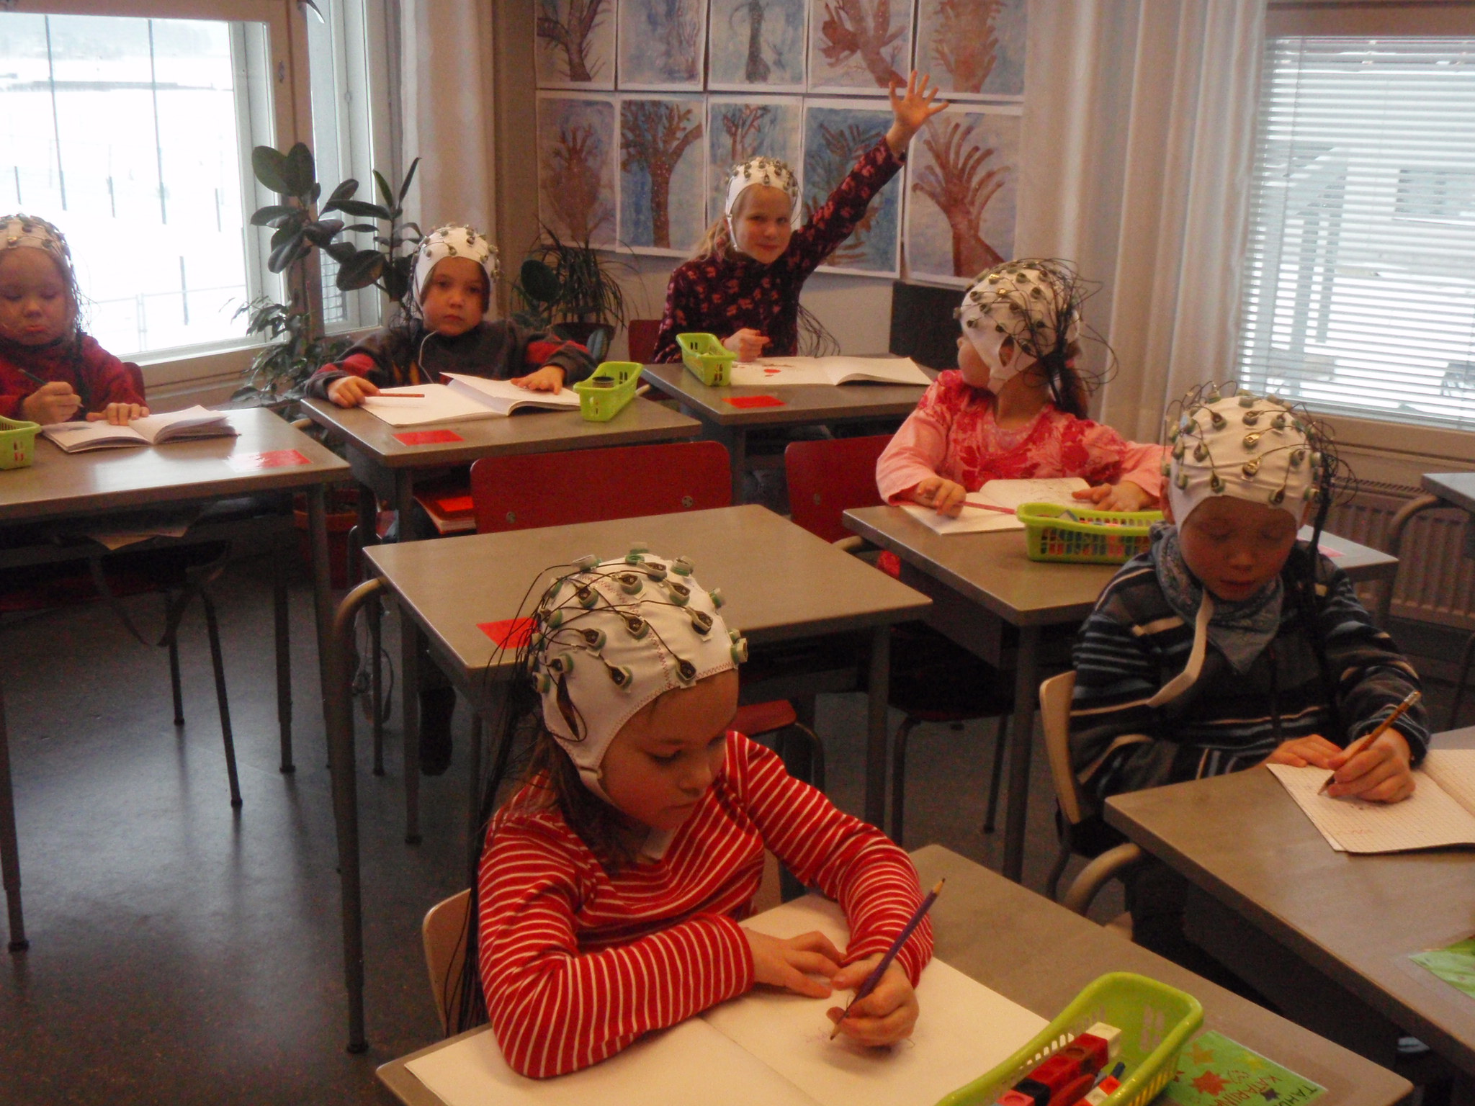

Slide 5
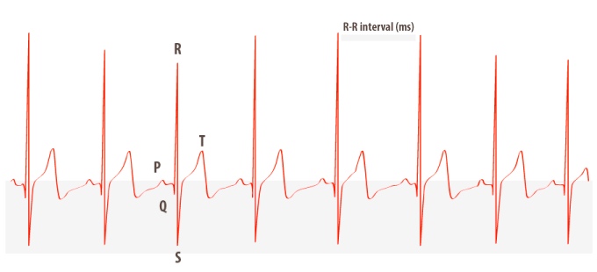
Autonomisen hermoston mittaukset oppimistilanteissa
Syke, sykevälivaihtelu, hengitys, like, ihon sähkönjohtavuus
@minnahuoti

Slide 6
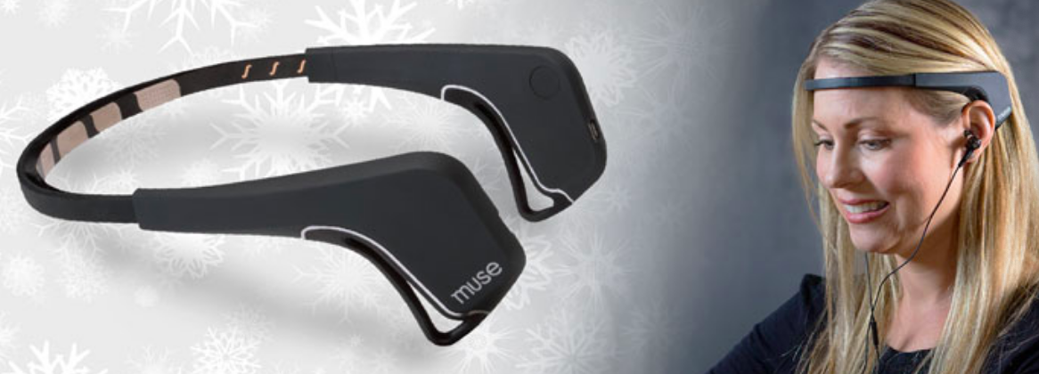
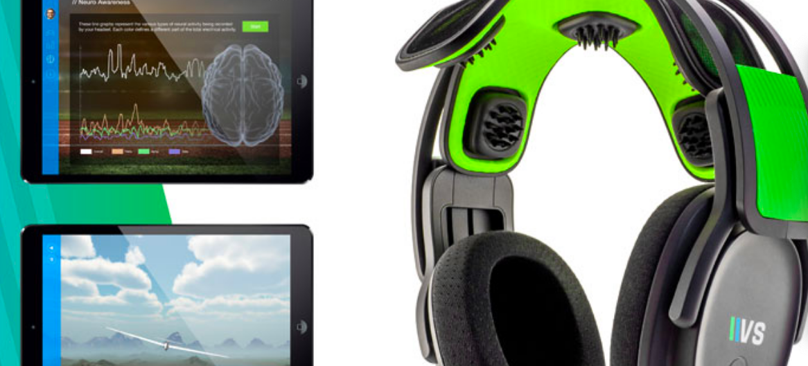
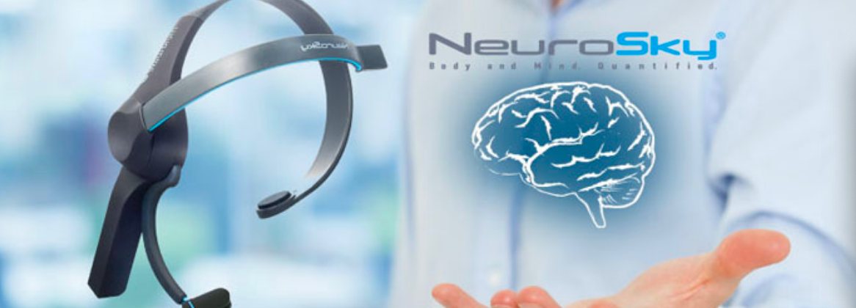
Oppija kerää itse dataa oppimisestaan?
Thync
Muse
Versus
NeuroSky

Slide 7
Mitä dataa tarvitsisimme?
Siirtymä ryhmämuotoisista laboratoriotutkimuksista tosielämän oppimistilanteisiin, suurempiin datamääriin, uudenlaiseen aineiston analyysiin
Aineistojen automaattinen kertyminen

Slide 8
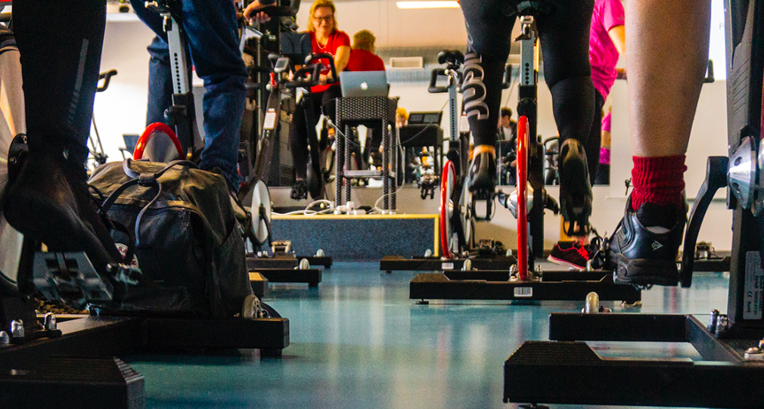
Oppimisen muuttuvat ympäristöt
@minnahuoti

Slide 9
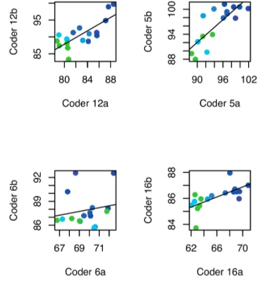
Understanding situated and shared cognition
One hour of working together on a programming task
Measurement of autonomous nervous system
The connections found between the pairs working together (compared to other pairs) were found to correlate with the evaluation of collaboration by the participants (Ahonen et al., 2016)
Early part Middle part Towards the end
@minnahuoti

Slide 10
Kehollinen kognitio
Design: Jun Takahashi

Slide 11
Fig. from Huotilainen & Peltonen: Tunne aivosi. Design: Jori Uusitalo

Slide 12
Empatia on kokoelma taitoja
Mentali-saatio
mielikuvitus
kognitio
Kokemus
Teot
toisen tunteen kokeminen
toisen auttaminen
palkitsee
tunteen tarttuminen

Slide 13
Empatia on ammattitaitoa
Mentali-saatio
kokemusta tietyistä tilanteista
tietopohja
Kokemus
Teot
tunteen ammattiin
sopiva kokeminen
empaattiset
teot automatisoituvat
tunteen tarttuminen

Slide 14
Empatia kärsii etänä
Ei tarpeeksi tietoa
Mentali-saatio
kokemusta tietyistä tilanteista
tietopohja
Kokemus
Empaattiset teot ovat vaikeampia netin yli
Teot
tunteen ammattiin
sopiva kokeminen
empaattiset
teot automatisoituvat
tunteen tarttuminen
Tunteet eivät tartu

Slide 15
Hyvinvointia ja oppimista edistävä elämäntapa
Syöminen
Nukkuminen
Liikkuminen

Slide 16
Miten liikunta liittyy oppimiseen?
Uusia hermosoluja syntyy aivojen muistialueelle hippokampukseen liikunnan seurauksena
Nokia, M. S., Lensu, S., Ahtiainen, J. P., Johansson, P. P., Koch, L. G., Britton, S. L., & Kainulainen, H. (2016). Physical exercise increases adult hippocampal neurogenesis in male rats provided it is aerobic and sustained. The Journal of physiology, 594(7), 1855-1873.
Miriam Nokia
University of Jyväskylä

Slide 17
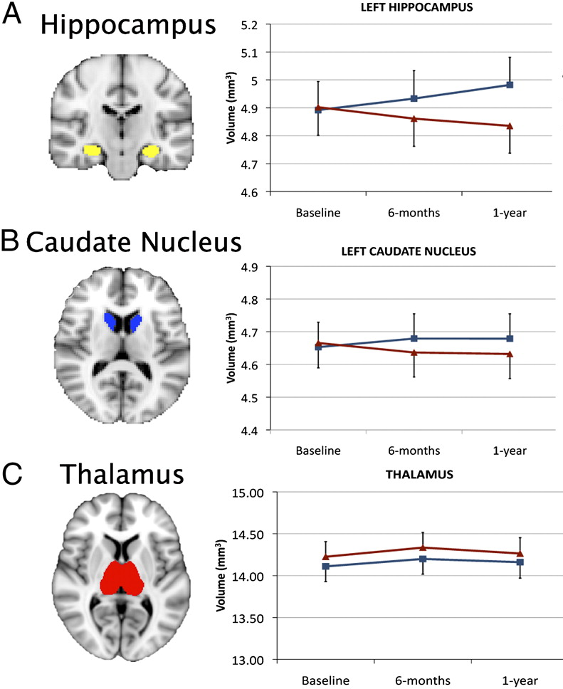
LIIKUNNAN LISÄYS KASVATTAA AIVOJEN MUISTIALUEITA JA PARANTAA MUISTIA
-120 vähän liikkuvaa aikuista iältään 55-80 v
-puolet alkoi kävellä 3 kertaa viikossa 1 v ajan 60-75% maksimisykkeestä 40 min
-aivojen muistialueet kasvoivat ja muistisuoritus parani
kävelijät
ei-kävelijät
Intervention study by
Erickson K I et al. PNAS 2011;108:3017-3022
@minnahuoti

Slide 18
Uni on aktiivista palautumista aivoille
Unen aikana aktiiviseen muistiin painuneet asiat konsolidoituvat pitkäkestoiseen muistiin
Unen tehtävänä on emootioiden säätely

Slide 19
Hyvä vuorokausirytmi ja miten se tehdään: Mistä aivot tietävät, paljonko kello on?

Slide 20
Hyvä vuorokausirytmi ja miten se tehdään
Valo

Slide 21
Hyvä vuorokausirytmi ja miten se tehdään
Valo
Syöminen

Slide 22
Hyvä vuorokausirytmi ja miten se tehdään
Valo
Syöminen
Liikunta

Slide 23
Hyvä vuorokausirytmi ja miten se tehdään
Valo
Syöminen
Liikunta
Sosiaalisuus

Slide 24
Todellisuus on toista
Valo: keinovaloa, ruutujen valoa
Liikunta: päivä istutaan, illalla liikutaan
Vuorotyö: rytmi vaihtelee

Slide 25
Syöminen
Miten luomme sellaisen tavan oppia ja opettaa, joka myös luo hyvinvointia?
Nukkuminen
Liikkuminen

Slide 26
Miten digitaalinen oppiminen vaikuttaa elämäntapavalintoihin?
Photo: PennDutch
Photo: Guardian

Slide 27
yhteenveto
Aivotutkimus voi tuoda kapeita, mutta uudenlaisia ajatuksia oppimisesta
Kognitiivinen kapasiteettimme on paikkasidonnaista ja yhteydessä ympäristöön
Kognitiivinen kapasiteettimme käynnistyy tunteiden avulla ja on verkostoissa jaettua
Oppijan on hyvä oppia myös sitä, miten hän voi vaikuttaa omaan oppimiseensa
Opettajan tehtävänä on luoda oppimisympäristö, jossa oppiminen sujuu ja hyvinvointi kohenee

